Slide 1
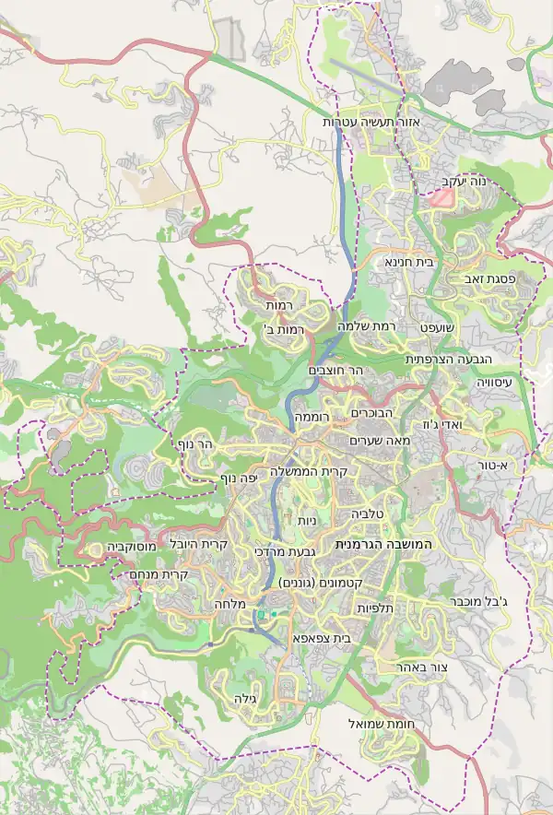
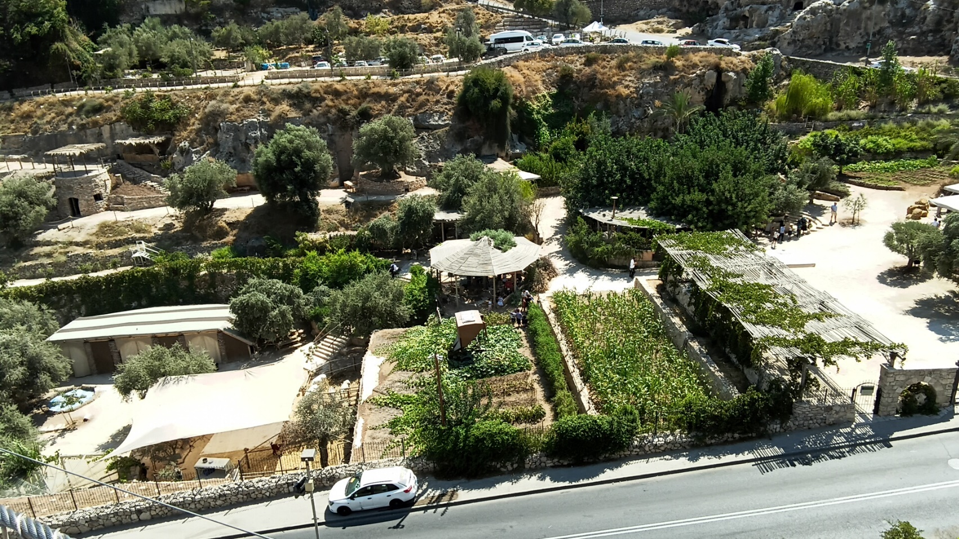
גיא בן הנם
כותרת משנה

Slide 2
מי קדם למי – הביצה או התרנגולת
האם קודם היה מקום ושמו גיא בן הנם או קודם היה הגיהנום?
מקור השם: הגיא מוזכר לראשונה בספר יהושע בחלק מתיאור גבולות נחלות השבטים בעת חלוקתן.
נראה כי הגיא שימש כנקודת מוצא חשובה, שכן הוא מופיע רבות בתיאורים אלה: ”וְעָלָה הַגְּבוּל גֵּי בֶן הִנֹּם אֶל כֶּתֶף הַיְבוּסִי מִנֶּגֶב הִיא יְרוּשָׁלִָם” (יהושע ט"ו, ח); ”וְיָרַד הַגְּבוּל אֶל קְצֵה הָהָר אֲשֶׁר עַל פְּנֵי גֵּי בֶן הִנֹּם אֲשֶׁר בְּעֵמֶק רְפָאִים צָפוֹנָה וְיָרַד גֵּי הִנֹּם אֶל כֶּתֶף הַיְבוּסִי נֶגְבָּה וְיָרַד עֵין רֹגֵל” (שם, י"ח, טז) וכדומה.
גם בתיאור חלוקת הנחלות בימי נחמיה מופיע הגיא כסימן גבול: ”זָנֹחַ עֲדֻלָּם וְחַצְרֵיהֶם לָכִישׁ וּשְׂדֹתֶיהָ עֲזֵקָה וּבְנֹתֶיהָ וַיַּחֲנוּ מִבְּאֵר שֶׁבַע עַד גֵּיא הִנֹּם” (נחמיה י"א, ל).
ומקור השם גיהנום: משנה מסכת אבות פרק א משנה ה: יוסי בן יוחנן איש ירושלים אומר יהי ביתך פתוח לרוחה ויהיו עניים בני ביתך ואל תרבה שיחה עם האשה באשתו אמרו קל וחומר באשת חברו מכאן אמרו חכמים כל זמן שאדם מרבה שיחה עם האשה גורם רעה לעצמו ובוטל מדברי תורה וסופו יורש גיהנום:

Slide 3
גיא בן הנם – בספר ירמיה
ירמיהו פרק יט פסוק א - ז
כֹּה אָמַר יְהֹוָה הָלוֹךְ וְקָנִיתָ בַקְבֻּק יוֹצֵר חָרֶשׂ וּמִזִּקְנֵי הָעָם וּמִזִּקְנֵי הַכֹּהֲנִים: וְיָצָאתָ אֶל גֵּיא בֶן הִנֹּם אֲשֶׁר פֶּתַח שַׁעַר החרסות הַחַרְסִית וְקָרָאתָ שָּׁם אֶת הַדְּבָרִים אֲשֶׁר אֲדַבֵּר אֵלֶיךָ:
וְאָמַרְתָּ שִׁמְעוּ דְבַר יְהֹוָה מַלְכֵי יְהוּדָה וְיֹשְׁבֵי יְרוּשָׁלִָם כֹּה אָמַר יְהֹוָה צְבָאוֹת אֱלֹהֵי יִשְׂרָאֵל הִנְנִי מֵבִיא רָעָה עַל הַמָּקוֹם הַזֶּה אֲשֶׁר כָּל שֹׁמְעָהּ תִּצַּלְנָה אָזְנָיו: יַעַן אֲשֶׁר עֲזָבֻנִי וַיְנַכְּרוּ אֶת הַמָּקוֹם הַזֶּה וַיְקַטְּרוּ בוֹ לֵאלֹהִים אֲחֵרִים אֲשֶׁר לֹא יְדָעוּם הֵמָּה וַאֲבוֹתֵיהֶם וּמַלְכֵי יְהוּדָה וּמָלְאוּ אֶת הַמָּקוֹם הַזֶּה דַּם נְקִיִּם: וּבָנוּ אֶת בָּמוֹת הַבַּעַל לִשְׂרֹף אֶת בְּנֵיהֶם בָּאֵשׁ עֹלוֹת לַבָּעַל אֲשֶׁר לֹא צִוִּיתִי וְלֹא דִבַּרְתִּי וְלֹא עָלְתָה עַל לִבִּי: פ
לָכֵן הִנֵּה יָמִים בָּאִים נְאֻם יְהֹוָה וְלֹא יִקָּרֵא לַמָּקוֹם הַזֶּה עוֹד הַתֹּפֶת וְגֵיא בֶן הִנֹּם כִּי אִם גֵּיא הַהֲרֵגָה: וּבַקֹּתִי אֶת עֲצַת יְהוּדָה וִירוּשָׁלִַם בַּמָּקוֹם הַזֶּה וְהִפַּלְתִּים בַּחֶרֶב לִפְנֵי אֹיְבֵיהֶם וּבְיַד מְבַקְשֵׁי נַפְשָׁם וְנָתַתִּי אֶת נִבְלָתָם לְמַאֲכָל לְעוֹף הַשָּׁמַיִם וּלְבֶהֱמַת הָאָרֶץ:

Slide 4
מגיהנם – לגן עדן
4. לפי חלק מהמסורות, המקור למילה "גיהינום" הוא גיא בן הינום, בעל הצליל הדומה. בימי קדם התקיים במקום פולחן עבודת "המולך" שכלל הקרבת ילדים, וקנה לאזור שם שלילי. הנביא ירמיהו, שיצא נגד המנהג, ניבא כי החוטאים בחטא זה ייענשו בהריגה באותו מקום ממש.
5. כיום, המקום שהיה בעבר גיהינום, נראה יותר כמו גן עדן: בגיא בן הינום פועלת "החווה בגיא", שמשמרת את המלאכות החקלאיות הקדומות באמצעות סדנאות ופעילויות חינוכיות שונות.
החווה היא חלק מגן לאומי סובב חומות ירושלים, ופתוחה לקהל הרחב מדי יום.

Slide 5
שלושה פתחים ל גיהנום
תלמוד בבלי מסכת עירובין דף יט עמוד א
ואמר רבי ירמיה בן אלעזר: שלשה פתחים יש לגיהנם, אחד במדבר ואחד בים ואחד בירושלים.
במדבר, דכתיב וירדו הם וכל אשר להם חיים שאלה,
בים דכתיב מבטן שאול שועתי שמעת קולי,
בירושלים דכתיב נאם ה' אשר אור לו בציון ותנור לו בירושלים.
ותנא דבי רבי ישמעאל: אשר אור לו בציון - זו גיהנם, ותנור לו בירושלים - זו פתחה של גיהנם.
כוונת הגמ' לומר שבכל חלקי הישוב יש פתח לגיהנם – ולא ניתן לברוח.

Slide 6
היכן הגיהנם בירושלים?
ותו ליכא?
והאמר רבי מריון אמר רבי יהושע בן לוי, ואמרי לה תנא רבה בר מריון בדבי רבי יוחנן בן זכאי: שתי תמרות יש בגי בן הנום ועולה עשן מביניהן, וזו היא ששנינו ציני הר הברזל כשירות, וזו היא פתחה של גיהנם!
- דילמא היינו דירושלים.
Notes:
בא לרמז כי יורדי גיהנום הם ההולכים אחר מתיקות ותענוגי עולם הזה כמו דבש של שתי תמרות הללו וזהו מה שאמרו שביניהן נמצא הפתח המביאו לגיהנום מהרש"א ד"ה וזהו ^

Slide 7
הוסף כותרת שקופית - 3
אמר רבי יהושע בן לוי: שבעה שמות יש לגיהנם, ואלו הן: שאול ואבדון, ובאר שחת, ובור שאון, וטיט היון, וצלמות, וארץ התחתית.
שאול דכתיב מבטן שאול שועתי שמעת קולי. אבדון דכתיב היספר בקבר חסדך אמונתך באבדון. באר שחת דכתיב כי לא תעזב נפשי לשאול לא תתן חסידך לראות שחת, ובור שאון וטיט היון דכתיב ויעלני מבור שאון מטיט היון. וצלמות דכתיב ישבי חשך וצלמות, וארץ התחתית גמרא הוא.
ותו ליכא? והאיכא גיהנם! –
גיא שעמוקה כגיא, הנם - של היורד לה על עסקי הנם.

Slide 8
הוסף כותרת שקופית - 3
בתורת חיים ד"ה שבעה ביאר את תירוץ הגמרא שגיהנם וכן תפתה המובא בסמוך לא בא להורות על תוקף הדין ולכן לא מנה את זה רבי יהושע בן לוי
ובגאון יעקב ביאר שכל שם של כל מדור הוא על שם הדין של אותו מדור אבל גיהנם ותפתה הם לא שם דין אלא שמות כלליים של כל שבעת מדורי גיהנם שהם על עסקי הנם ועל המתפתה ביצרו.
בבן יהוידע ד"ה והאיכא הקשה וכי אם יש טעם לשם גיהנם או תפתה גרע בזה ומאחר ששנים אלה הם שמות לגיהנם למה לא חשבם בכלל השמות ואדרבה שם גיהנם יותר חזק שהוא שגור בפי הכל יותר משאר שמות
ותירץ שידוע אותיות השם של כל דבר בהם רמוז שורשו ובחינתו וחיותו של אותו דבר וזו היתה חכמתו של אדם הראשון בקריאת השמות שכיון על האמת לקרוא שם לכל בריה ולכל דבר שבעולם כפי מה שראוי לו לפי שורשו ובחינחו וחיותו והנה חז"ל ידעו בשבעה שמות שמנו לגיהנם שיש בכולם סוד נסתר לפי הבחינה והשורש של גיהנם ורק בשמות גיהנם ותפתה אין בהם סוד ורמז על שורש ובחינת הגיהנם כמשפט שאר השמות אלא נקראו בכך רק בשביל הטעם שנקט התרצן ולכן לא מנאום עם שבעה שמות.

Slide 9
הוסף כותרת שקופית - 3
לסיכום: לפי הגמ' המקום נקרא כך – על שם שהוא פתח של גיהנום.
רק יתכן ואין זה סותר השם של המקום היה על שם שזה גיא ששיך לאדם בן הנם – ורק רמז יש בדבר.
ומצאנו כך בכמה מקומות.

Slide 11
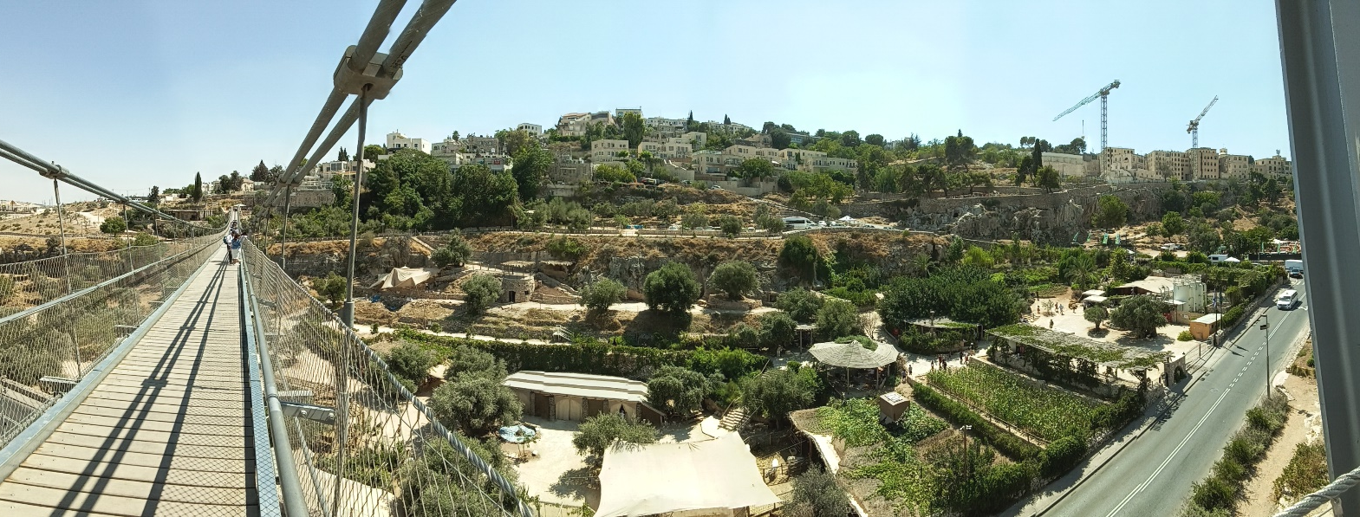
וישם מדברה כעדן – האם יש ענין להפוך מקום רע לטוב?
האם יש ענין להפוך מקום רע לטוב
האם יש מעלה שסדום תהפוך לנווה מדבר?
השאלה היא לגבי גיא בן הנם שהיום בחסדי המקום הפכו אותו למקום ממש יפה ונפלא האם יש בזה מסימני הגאולה?

Slide 12
גילוי היחוד
"ביאת המשיח הוא ראשית גילוי היחוד, והוא סוד 'שמחנו כימות עניתנו', כי ימות המשיח מקבילים לכל החסרונות שהיו כבר.. וכל החסרונות יתוקנו בו" (קל"ח פתחי חכמה מ"ט).

Slide 13
יחוד ה' מתגלה בשליטתו על הרע.
כמו שהאריך הרמח"ל (דעת תבונות סימן קס"ו): (דעת תבונות סימן קס"ו):
"..אך תגבורת הרע הוא היות הקב"ה מסתיר פניו לגמרי מעולמו... והיינו, כי לפי הסדר והנהגה הזאת אין משגיחין על הזכות או החובה, אלא ההנהגה נוהגת לפי סדריה, דהיינו, להניח תגבורת לרע כדי להראות אחר כך שליטת הטוב.
וכל זמן תגבורת הרע, הנה גם הטובים יצטרכו לעמוד תחת עוני הרע, לא מפני שהדין כך, אלא שהשעה צריכה לכך. אך כל זמן תגבורת הרע לא יועיל זכותם להינצל ממנו, וכעניין הכתוב (עמוס ה, יג), "לכן המשכיל בעת ההיא ידום כי עת רעה היא".
ולא עוד, אלא שבהיות מטבע הרע כל קלקול והשחתת סדר, על כן לא די שלא יועיל הזכות לצדיקים להינצל מן הרעה, אלא שאדרבא, אנשי רע יצליחו, והשעה תשחק להם, והישרים מעונים ונדכאים, וכמו שאמרו (סוטה מט, א), "בעקבות משיחא חוצפא יסגי וכו' חכמת סופרים תסרח" וכו'. והכתוב עצמו (ישעיהו נט, טו), "ותהי האמת נעדרת וסר מרע משתולל" וגו'.
כי כל עוד שיתעלם ויסתיר פניו האדון ב"ה, ויניח לרע להתגבר עד הגבול האחרון שאפשר לו להתגבר, דהיינו עד חורבן העולם, ולא עד בכלל, הנה זה יהיה טעם יותר להיגלות ולהיראות אחר כך אמיתת יחודו ית', בתקנו את הקלקולים ההמה בכוח שליטתו, והאור ניכר מתוך החושך.

Slide 14
כיצד יתכן וה' עושה ניסי גאולה על ידי רשעים?
ראיתי מאמר יפה שסיכם בצורה קולעת את ההתייחסות לכל הישועות הקושיה שלכולם הייתה קשה -
הצד הדתי תירצו: שהם לא כל כך רשעים. או שבתוך ליבם הם מאמינים או שזכות ארץ ישראל וכד'.
הצד החרדי תירץ: שזה לא כך גאולה וישועה, ועדיין אנחנו בגלות וממילא אין קושיה חזקה.
ויש צד שלישי למטבע: שבאמת זה גאולה אמיתית ובאמת הם רשעים אמיתיים. ואסור להתחבר אליהם.
וכיצד מיישבים את הקושיה העצומה - זה פרק הדורש לימוד בפני עצמו.

Slide 15
הגעלה לכלי חרס בימינו
הטעם שלא מועילה הגעלה לכלי חרס זה לא בגלל שהם בולעים אלא בגלל שהם לא פולטים את הנבלע.
אם לא היה החרס בולע - לא היה לו מה לפלוט!
לכאורה פעם הכלי חרס בלעו יותר [יש גמרא בפסחים כט: (בערך) שכתוב שכלי חרס מזיעים 'מדייתי', ומשמע שעד כדי כך הגיע הבליעה].
כנראה שבימינו פחות בולע, ואולי בגלל הטעמים שהיא אמרה.
בזמנו מו"ח הראה לי כמה וכמה מאמרים בכתב העת מעין [מובא באוצר החכמה] שדנו בארוכה על ענין הבליעה בכלים בני ימינו.
ומו"ח אמר שלכאורה שאלה זו היא בבחינת הערה על כל יו"ד חלק א'.

Slide 16
כיריים אינדוקציה
זה מאוד נכון ולכן השו"ע סובר שכלי זכוכית אינם צריכים הגעלה - כי הם לא בולעים.
ומעיקר הדין כיריים אינדוקציה אינם צריכים הגעלה
אם נשפך עליהם חלב ורוצה לבשל בשר היות ואינם בולעים.

Slide 17
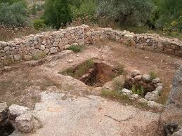
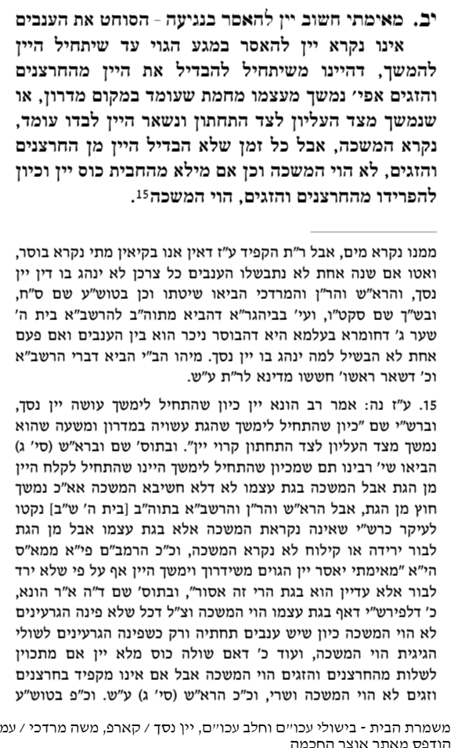
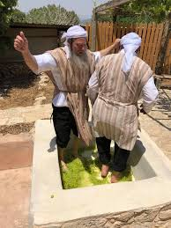
מתי יין נאסר ביין נסך

Slide 18
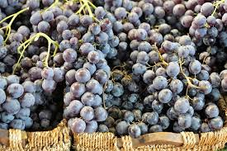
תרו"מ בענבים שעומדים לעשותם יין
שיטת הרמב"ן (דברים יא כב) שמן התורה אין חייבים אלא תירוש ויצהר בלבד.
אבל זיתים וענבים אינם חייבים אלא מדרבנן.
אך אין זו השיטה שנפסקה להלכה. [ראה משפטי ארץ (תרומות פ"א הערה 1)
בענין ענבים שהופרש מהם ונמלך לעשות מהם יין.
ראיתי במשפטי ארץ (תרומות ומעשרות פ"ז ה"ט הערה 11) שאין צורך לחזור ולהפריש מהם.
אם כי הדרך אמונה הביא שמועה שהחזון איש החמיר לחזור ולהפריש.

Slide 19
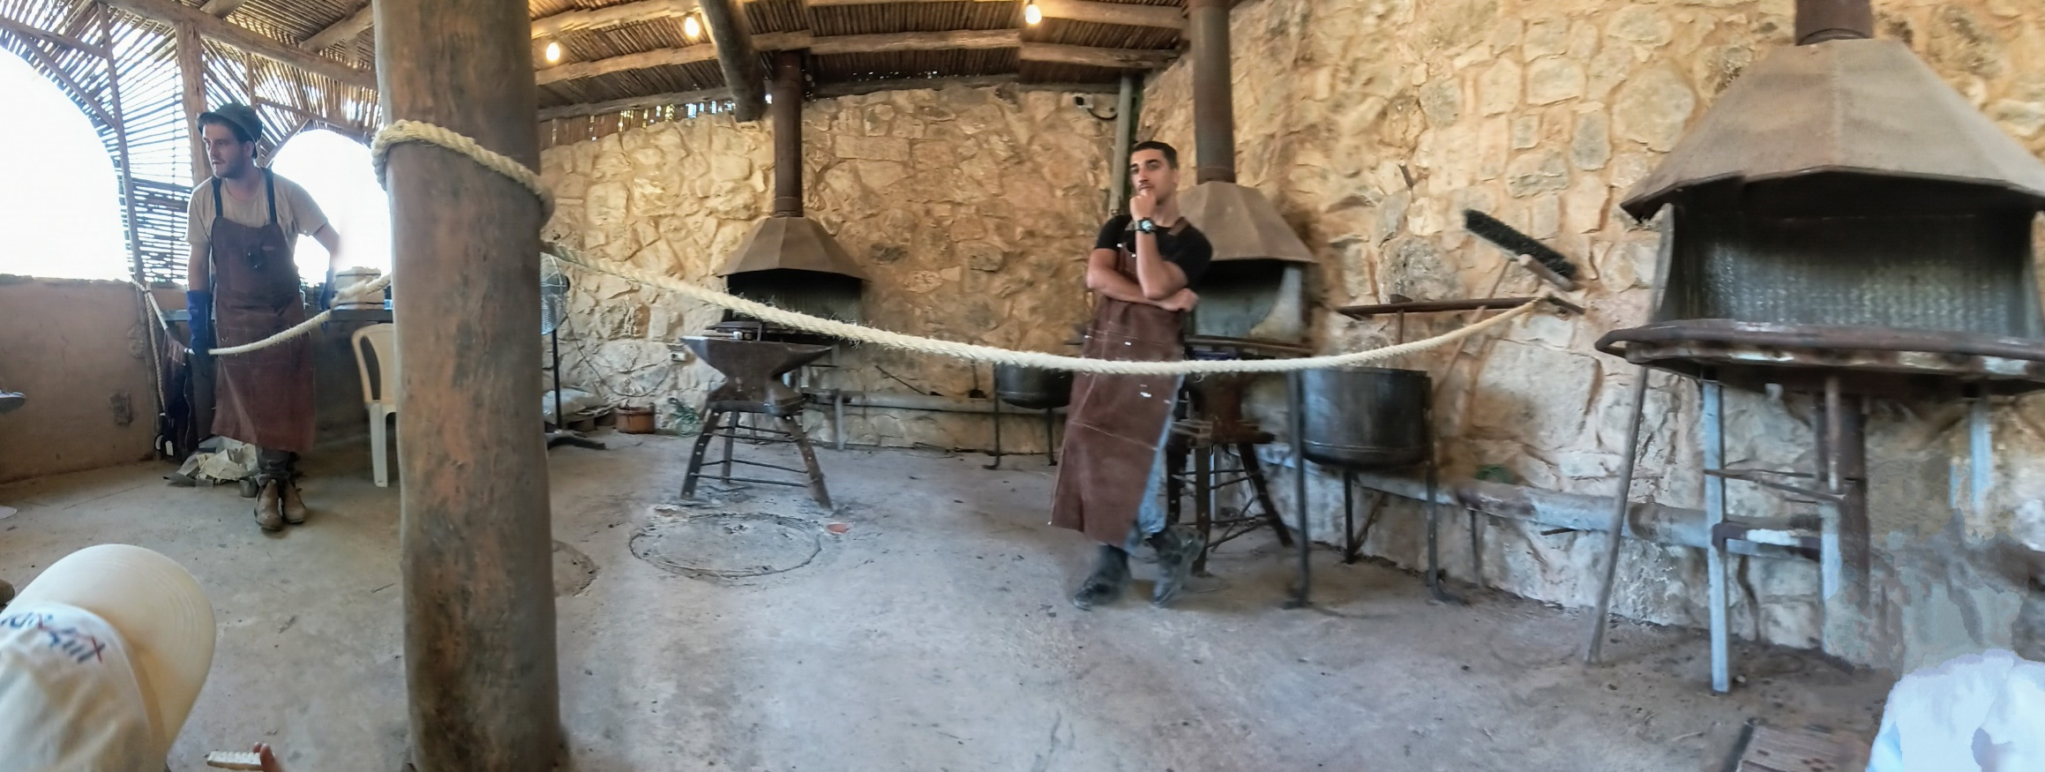
כיצד עושים מסמר?
אף צבת בצבת עשויה.
האם ניתן להגיע לחום עצום בהגעלה?

Slide 20
הוסף כותרת שקופית - 3

Slide 21
הוסף כותרת שקופית - 3

Slide 22
הוסף כותרת שקופית - 3

Slide 23
הוסף כותרת שקופית - 3

Slide 24
הוסף כותרת שקופית - 3

Slide 25
הוסף כותרת שקופית - 3

Slide 26
הוסף כותרת שקופית - 3

Slide 27
הוסף כותרת שקופית - 3

Slide 28
הוסף כותרת שקופית - 3

Slide 29
הוסף כותרת שקופית - 3

Slide 30
הוסף כותרת שקופית - 3

Slide 31
הוסף כותרת שקופית - 3

Slide 32
הוסף כותרת שקופית - 3

Slide 33
הוסף כותרת שקופית - 3

Slide 34
הוסף כותרת שקופית - 3

Slide 35
הוסף כותרת שקופית - 3

Slide 36
הוסף כותרת שקופית - 3

Slide 37
הוסף כותרת שקופית - 3

Slide 38
הוסף כותרת שקופית - 3

Slide 39
הוסף כותרת שקופית - 3

Slide 40
הוסף כותרת שקופית - 3

Slide 41
הוסף כותרת שקופית - 3

Slide 42
הוסף כותרת שקופית - 3

Slide 43
הוסף כותרת שקופית - 3

Slide 44
הוסף כותרת שקופית - 3

Slide 45
הוסף כותרת שקופית - 3

Slide 46
פריסת שני תכנים עם טבלה
קבוצה 2 | קבוצה 1 | שיעור
95 | 82 | שיעור 1
88 | 76 | שיעור 2
90 | 84 | שיעור 3
נקודת התבליט הראשונה כאן
נקודת התבליט השניה כאן
נקודת התבליט השלישית כאן

Slide 47
פריסת כותרת ותוכן עם SmartArt
כותרת שלב 1
תיאור משימה
תיאור משימה
תיאור משימה
תיאור משימה
כותרת שלב 2
תיאור משימה
תיאור משימה
תיאור משימה
כותרת שלב 3
תיאור משימה
תיאור משימה
כותרת שלב 4
תיאור משימה
תיאור משימה

Slide 48
הוסף כותרת שקופית - 1

Slide 49
הוסף כותרת שקופית - 2

Slide 51
הוסף כותרת שקופית - 4

Slide 52
הוסף כותרת שקופית - 5

